Slide 1
Derin Sinir Ağlarıyla Osmanlıca Optik Karakter Tanıma
İshak DÖLEK, Atakan KURT
https://dergipark.org.tr/tr/download/article-file/2211083

Slide 2
Amaç
Bu makalede nesih hattıyla basılmış Osmanlıca doküman görüntülerini CNN+RNN tabanlı derin sinir ağı modelleriyle metne dönüştüren web tabanlı bir optik karakter tanıma (OCR) sistemi sunulmuştur.
Eğitim için orijinal, sentetik ve hibrit olmak üzere 3 veri kümesi hazırlanmış ve 3 farklı OCR modeli oluşturulmuştur. Orijinal veri seti yaklaşık 1.000 sayfadan, sentetik veri seti ise yaklaşık 23.000 sayfadan oluşmaktadır.

Slide 3
Mimari
CNN (Convolutional Neural Network) ve RNN (Recurrent Neural Network) mimarilerini birleştiren bir CRNN mimarisi kullanılmış.
CNN’in asıl amacı görüntüdeki görsel örüntüleri tanımaktır.
Aşağıdaki şekilde görüldüğü gibi girdi verileri CNN’de katman denilen adımlardan geçerek işlenir.
İlk katman özelliklerin belirlendiği evrişim (convolutional) katmanıdır. Bu katman çıkışında sisteme doğrusal olmayanlığın (non-linearity) tanımlandığı ReLU gibi fonksiyonlar kullanılmaktadır.

Slide 4
CNN
Sonra boyut ve özellik sayısının azaltıldığı (down sampling) havuzlama (pooling) katmanı gelir.
Girdi görüntülerinin büyüklüğü veya karmaşıklığına bağlı olarak CNN mimarisinde birden çok evrişim+havuzlama katmanı olabilir.
Daha sonra iki boyutlu verinin bir sonraki katmanda kullanılabilmesi için tek boyuta dönüştürüldüğü normalizasyon ya da düzleme (flattening) katmanı gelir.
Son adımda sınıflandırmanın yapılacağı tam bağlı (fullyconnected) katmanlar gelir. Tam bağlı katmanların sonuncusunda genellikle softmax fonksiyonu ile sınıflandırma tamamlanır.

Slide 5
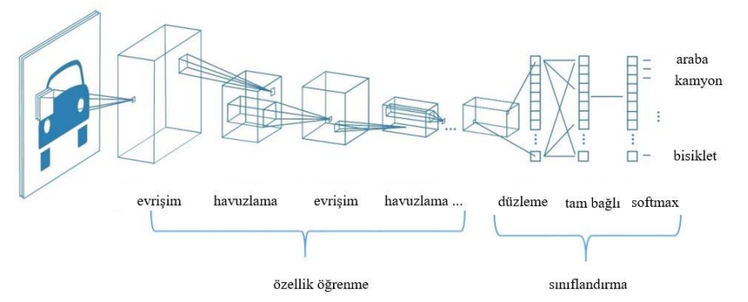
CNN

Slide 6
Mimari
Derin sinir ağları kabaca CNN ve RNN olmak üzere iki çeşit mimariye sahiptir.
CNN mimarisinde veri bir katmandan bir defa geçerken, RNN mimarisinde veri bir katmandan birden fazla geçebilmektedir.
CNN mimarisi daha ziyade görüntü sınıflandırmada kullanılırken, RNN mimarisi otomatik konuşma sınıflandırması, dil tanıma, özetleme, kelime tahmini gibi zaman boyutu olan NLP problemlerine uygulanmaktadır.

Slide 7
Mimari
Metin tanıma işlemi için, CTC (Connectionist Temporal Classification) katmanı eklenerek karakter dizileri etiketlenmiştir. Görseller satır, kelime ve karakter seviyesinde bölütlenmiş, bu işlem için OpenCV ve ImageMagick gibi kütüphaneler kullanılmıştır. Eğitim verileri, hem elle işaretlenmiş hem de sentetik olarak üretilmiştir. CNN katmanları görüntüden özellik çıkarırken, RNN bölümü (4 katmanlı LSTM) karakter dizilerini öğrenmiştir.

Slide 8
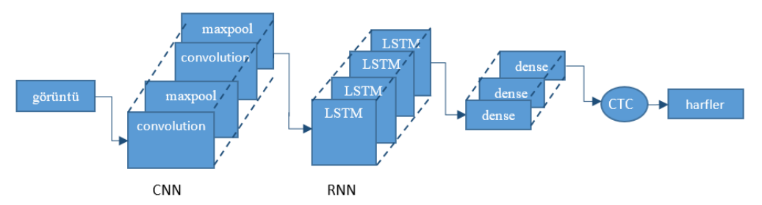
Mimari

